Slide 1
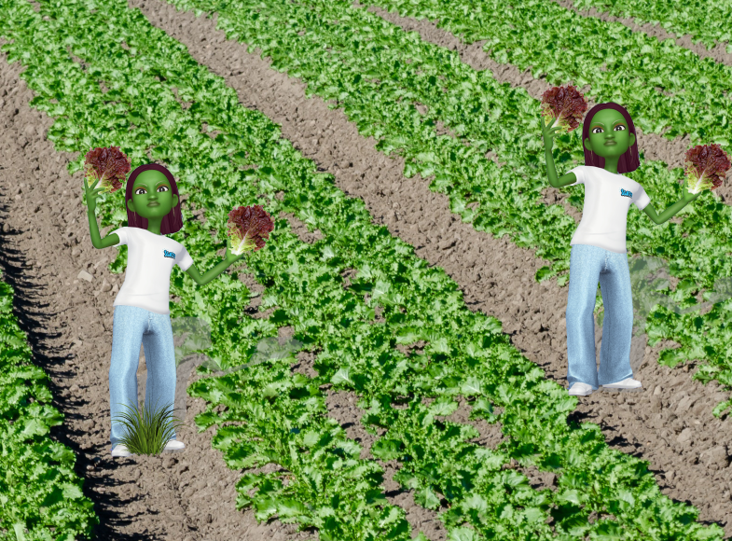
삼성시의
주말 농장
Algo_서울_6반_
박종민_임상빈_임지민_장세진_한지운

Slide 2
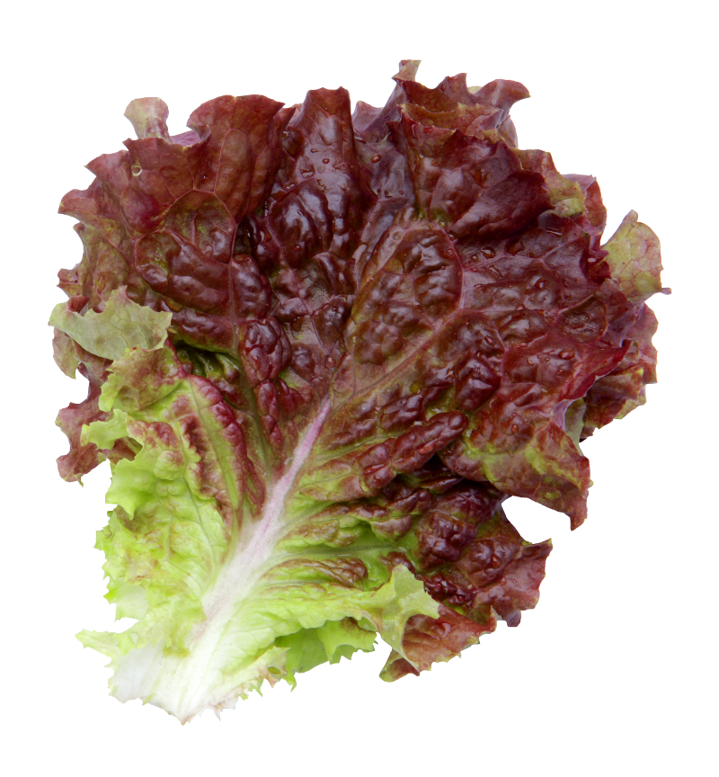
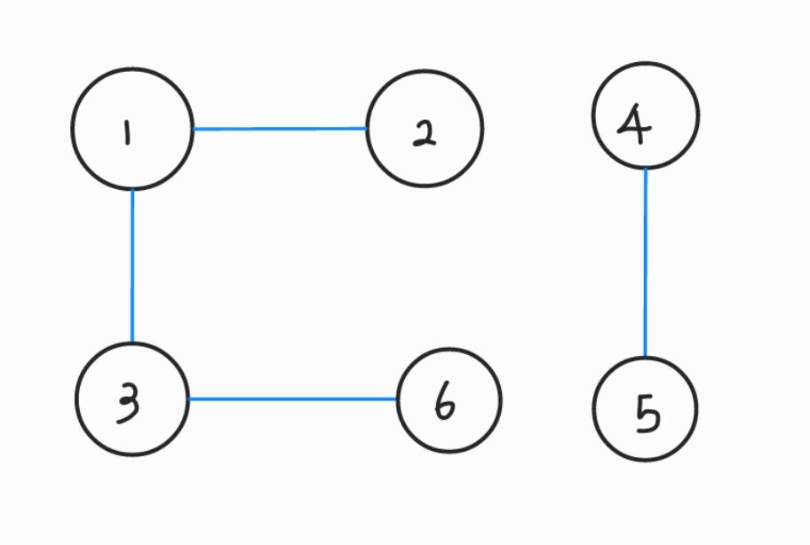
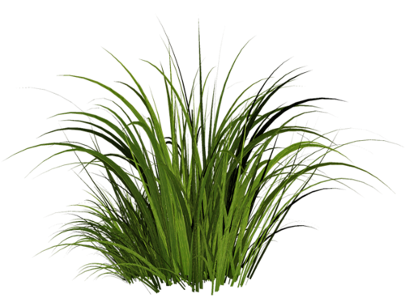
문제 지문 요약
삼성시의 주말농장은 물길로 연결되어 있는데, 이 물길을 통해서 잡초가 전파되게 된다.
예를 들어 6개의 농장이 <그림 1>과 같이 연결되어 있다고 하자.
1번 농장이 잡초에 의해 잠식되면 2번, 3번, 6번 농장까지 잡초에 의해 상추를 재배할 수 없게 된다.
하지만 4번, 5번 농장은 다른 물길로 연결되어 있기 때문에 영향을 받지 않는다.
잡초에 의해 잠식되지 않는 농장의 개수를 구하여라.
입력
6 4 1 2 1 3 3 6 4 5
출력
2

Slide 3
문제 해설
그래프를 만든 후 그래프 탐색 알고리즘을 이용해 정답을 도출하는 문제이다.
6개의 노드와 4개의 간선이 주어지고,
공백을 사이에 두고 노드와 노드의 번호가 간선의 개수만큼 주어진다.
주어진 정보로 그래프를 생성한 후,
생성된 그래프에서 1번 노드와 연결된 노드들을 찾아 개수를 센 후,
전체의 노드 개수에서 빼면 문제에서 요구하는
‘잡초가 자라지 않은 상추 농장의 개수’를 구할 수 있다.

Slide 4
출제 의도
그래프 구조를 잘 이해하고 문제에서 요구하는 사항대로 만들고,
그래프를 탐색하는 방법인 DFS와 BFS의 방식을 이해하여
정답을 도출해낼 수 있는지 확인하기 위해 출제하였다.

Slide 5
풀이 과정
주어진 노드의 개수와 간선 수를 이용해 인접 그래프로 표현한 후
DFS 또는 BFS를 활용하여 1번 노드를 기점으로 간선이 연결된 노드들을 찾아서 개수를 세도록 한다.
개수를 세는 과정에서 방문표시를 할 리스트를 만들어 노드를 세면서
방문표시를 하여 중복으로 노드 개수를 세지 않도록 한다.
문제에서 요구하는 정답 사항은 1번 노드와 연결되어 있지 않은 노드의 개수를 요구하고 있으므로,
최종적으로 전체 노드의 개수에서 1번과 연결된 노드 개수와 1번 노드(-1)를 빼면 정답이 된다.
또는 방문표시 리스트에 중복 표시를 하는 과정에서 몇 개의 노드를 세었는지 표시한 후
1번 노드와 연결된 마지막 노드의 중복표시 값을 전체의 노드 개수에서 빼면 정답이 된다.

